Slide 1
Зовнішньоекономічна діяльністьта підприємств

Slide 2
1. Поняття та сутність зовнішньоекономічномічної діяльністі(ЗЕД)
.Економічна сутність зовнішньоекономічної діяльності (ЗЕД) виявляється в такому:
Це важливий фактор економічного розвитку та росту кожної країни(національний аспект)
це спосіб включення економіки кожної країни до системи світового господарства, а отже, і до процесів міжнародного поділу праці та міжнародної кооперації, що особливо актуально в умовах зростаючих тенденцій до глобалізації (регіональний і глобальний аспект ЗЕД)

Slide 3
Зовнішньоекономічні зв'язки-це міжнародні господарські та торгово-політичні відносини,що включають в себе різні форми економічної взаємодії.
1.Зовнішня торгівля
2.Надання послуг
3.Спільне підприємство
4.Співпраця
5.Функціонування та території країни вільних економічних зон-це функціонування певної території країни з особливо сприятливим режимом для діяльності іноземного капіталу
6.Участь країни в діяльності міжнароднії об'єднань та організації

Slide 4
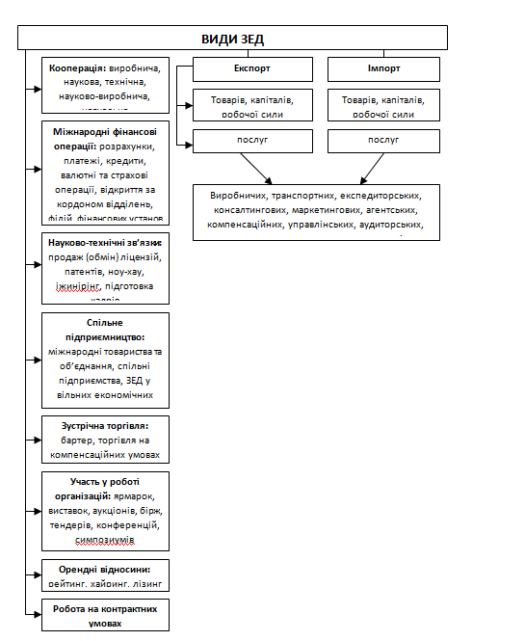

Slide 5
ЗЕД згідно з законами України про зовнішньоекономічну діяльность від 1991 р.-це діяльність суб’єктів господарської діяльності України,та іноземних суб’єктів господарської діяльності ,що побудована на взаємовідносинах між ними, та має місце на території України та за її межами.

Slide 6
ЗЕД в усіх країнах спрямована на:
- сприяння вирівнюванню темпів інфляції та економічного розвитку;
- порівняльність витрат виробництва на національному та світовому ринку;
- реалізація переваг міжнародного поділу праці, що сприяє зростанню ефективності національних економік;

Slide 7
Структурною одиницею ЗЕД є зовнішньоекономічна операція. Зовнішньоекономічна операція (ЗЕО) — це комплекс дій контраге- нтів різних країн з підготовки, укладання і виконання торгової, інвес- тиційної чи іншої угоди економічного характеру

Slide 8
ЗЕО можуть здійснюватися за такими основними напрямами:
• міжнародна торгівля (експортно-імпортні операції, включаючи реекспорт та реімпорт, операції зустрічної торгівлі, торгові операції суперницького типу);
• міжнародний трансфер технологій (укладання ліцензійних і фра- нчайзингових угод, інжиніринг, реінжиніринг, консалтинг тощо);
• міжнародні інвестиції (створення спільних підприємств з інозем- ним капіталом, інвестиції в межах вільних економічних зон)

Slide 9
На ЗЕД впливають наступні чинники:
1.Нерівномірність економічного розвитку різних країн
2.Відмінність сировинних ресурсів
3.Відмінність людських ресурсів
4.Нерівномірність розвитку фінансових ресурсів
5.Характер політичних відносин
6.Різний рівень науково-технічного розвитку
7.Спеціальне географічне положення природних кліматичних ресурсів

Slide 10
Нормативно правове забеспечення ЗЕД:
1.Закон України про ЗЕД 1991 рік
2.Укази президента
3. Декрети Кабінету міністрів України
4.Накази міністерств
5.Концепції розвитку ЗЕД в Україні
6.Програми довгострокового розвитку ЗЕД

Slide 11
Об’єктом ЗЕД є процеси обміну товаром,результатами товарної діяльності та інші види ЗЕД відповідно до законодавства України.
Суб’єкти ЗЕД — це суб’єкти господарської діяльності, що належать до різних форм власності, самостійно здійснюючи зовніш- ньоекономічні операції з закордонними партнерами

Slide 12
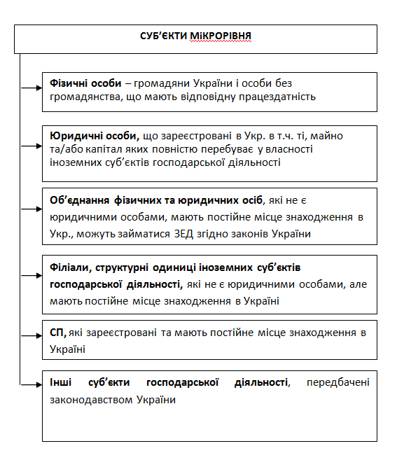

Slide 13
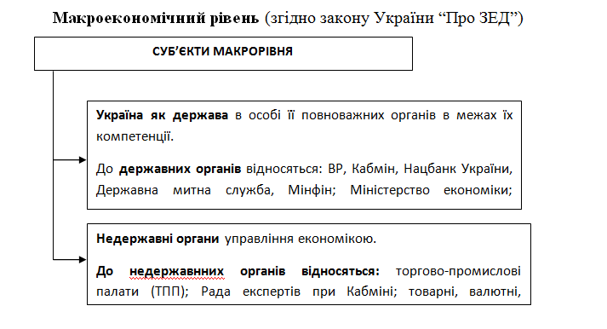

Slide 14
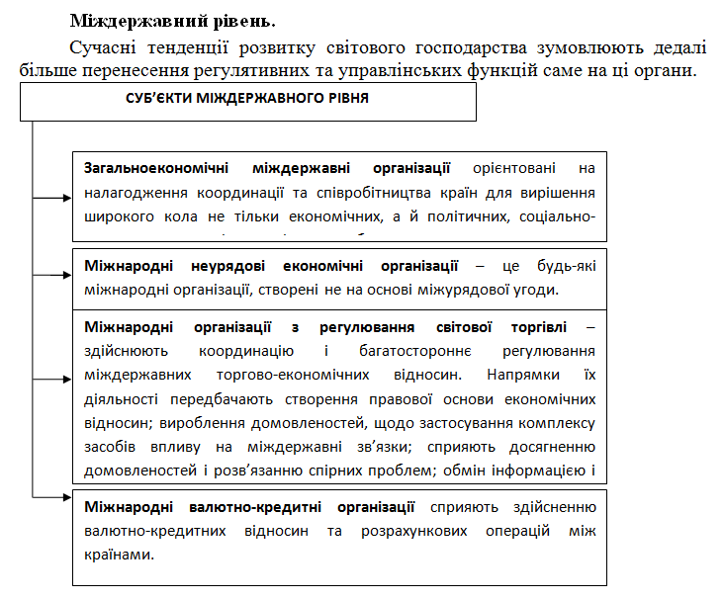

Slide 15
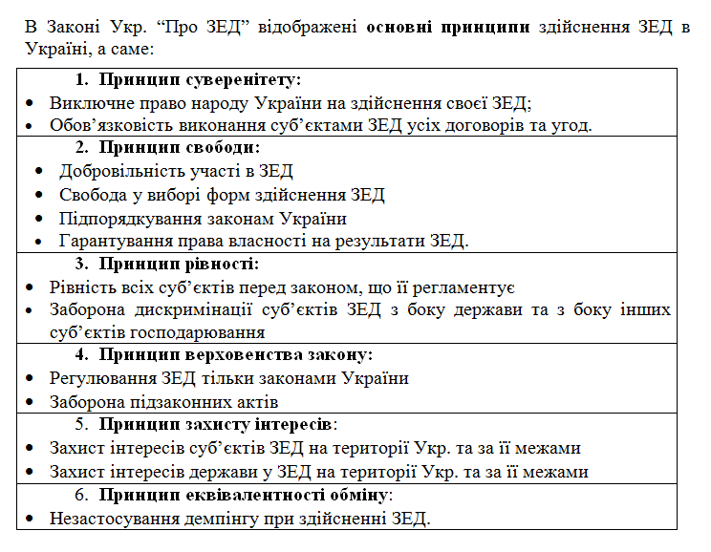

Slide 16
2.
Етапи розвитку ЗЕД в Україні:
Перший етап(1918-1937р)
Радянський період розвитку ЗЕД в Україні в складі СРСР отримала можливість реалізувати зовнішньоекономічні зв'язки в окремі періоди,але на 80- х років минулого століття темпи росту зовнішньоторговельного обігу Радянського Союзу почали різко падати.
Підприємства не мали права самостійно виходити на зовнішні ринки. Всі питання, що стосувались зовнішньоекономічної діяльності, перебували у віданні держави і її органів, що максимально знижувало зацікавленість виробників у виробництві експортної продукції, поліпшенні її якості та технічних характеристик.

Slide 17
Другий етап (1987-1991р)
Цей етап характеризувався ліквідацією державної монополії на зовнішню торгівлю та зміною принципів організації управління ЗЕД. У цей період вирішуються два основні завдання:
1) розширення прав міністерств та відомств, об'єднань і підприємств по виходу на зовнішній ринок, встановленню прямих зв'язків, розвитку виробничої й науково-технічної кооперації;
2) подальше вдосконалення державного регулювання ЗЕД.
На даному етапі був прийнятий ряд важливих урядових постанов, спрямованих на вирішення зазначених завдань. Велика увага приділяється перебудові зовнішньоторговельного управлінського апарату на рівні підприємств, регіонів та України в цілому. Складається нова система державного регулювання ЗЕД.
Однак, підприємства, що одержали право виходу на зовнішній ринок, не мали належного досвіду ведення експортно-імпортних операцій, було не достатньо знань в області ділових відносин та етики ведення міжнародного бізнесу

Slide 18
Третій етап (1991-і до теперішнього часу).
Цей період реформування та розвитку ЗЕД,оголошення незалежності України,вона почала самостійно реалізувати зв’язки і продовжує реформування підприємства.На сьогодні ЗЕД розглядається не тільки,як складова господарської діяльності ,але як важливий фактор,створення передумови для тісного підприємства на макро рівні.

Slide 19
Проблеми ЗЕД в Україні:
зберігається сировинний характер торгівлі
нераціональний імпорт
Не ефективна діяльність спільних підприємств
не урегульованість правової бази
низька якість експортної продукції
відсутність кваліфікаційних кадрів ЗЕД

